Slide 1
12. パターンマイニング
本章の説明手順
教師なし、パターンマイニングの問題設定
出現頻度の高い項目集合を見つける
2.の結果に基づき、有用な規則を見つける
低次元ベクトル表現を見つけることにより、未知の値の予測を行う

Slide 2
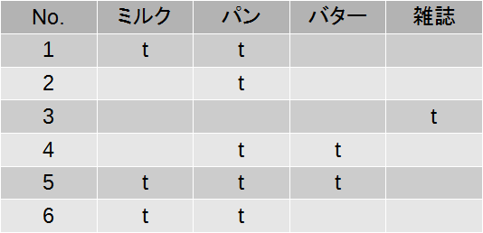
12. パターンマイニング
問題設定
  教師なし学習
  （疎な）ベクトル → 規則性
    規則性の例
      頻出項目、連想規則、低次元ベクトル
機械学習
教師あり学習
中間的学習
教師なし学習
モデル推定
パターン
マイニング

Slide 3

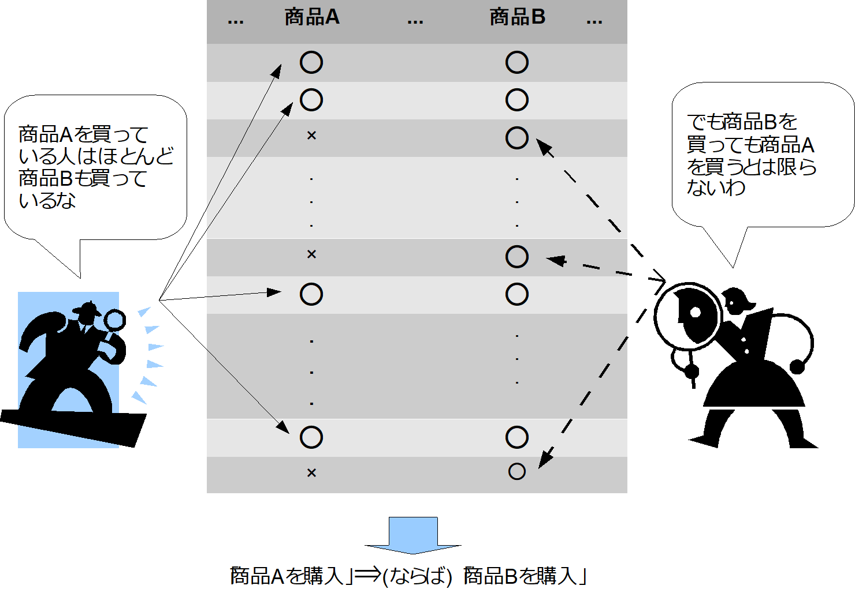
12.1 カテゴリ特徴に対する「教師なし・パターンマイニング」問題の定義
データセット（教師なし）
  （疎な）カテゴリまたは数値ベクトル
問題設定1
  データセット中で一定頻度以上で現れるパターンを抽出
数段階の離散値で実質的に
カテゴリとみなせるもの

Slide 4
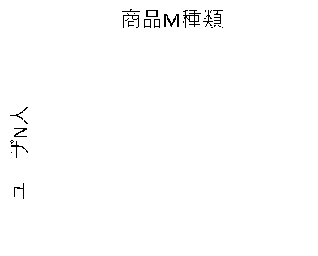
12.1 カテゴリ特徴に対する「教師なし・パターンマイニング」問題の定義
問題設定2
  疎な数値データを行列として扱い、空所の値を予測する
数字が埋まっていない
ところの値を予測

Slide 5
12.2 頻出項目抽出
例題：バスケット分析
No. | ミルク | パン | バター | 雑誌
1 | t | t
2 |  | t
3 |  |  |  | t
4 |  | t | t
5 | t | t | t
6 | t | t
バスケット分析では、1件分の
データをトランザクションと
よぶ
バスケット分析の目的
  トランザクション中で、一定割合以上出現する項目集合を抽出する

Slide 6

12.2.1 頻出の基準と問題の難しさ
支持度
  全トランザクション数Tに対する、項目集合itemsが出現するトランザクション数T_{items}の割合
バスケット分析の問題点
  すべての可能な項目集合について、支持度を計算することは現実的には不可能
項目集合の種類数は2の商品数乗
商品数1,000の店なら2¹⁰⁰⁰
  高頻度の項目集合だけに絞って計算を行う必要がある

Slide 7
12.2.2 Aprioriアルゴリズムによる頻出項目抽出
a prioriな原理
  ある項目集合が頻出ならば、その部分集合も頻出である
例）「パン・ミルク」が頻出
ならば「パン」も頻出
対偶
  ある項目集合が頻出でないならば、
  その項目集合を含む集合も頻出でない
例）「バター・雑誌」が頻出でない
ならば「バター・雑誌・パン」
も頻出でない

Slide 8
12.2.2 Aprioriアルゴリズムによる頻出項目抽出
命題論理
  「AならばB」が成り立つなら、必ずその対偶である「￢Bならば￢A」が成り立つ
A ⇒ B
逆
B ⇒ A
「A ⇒ B」は「￢A∨B」と定義されている。
一方、「￢B ⇒￢A」は
￢（￢B）∨(￢A)
なので、
B ∨￢A
となり、「￢A∨B」と等しい
裏
対偶
￢A ⇒￢B
￢B ⇒￢A

Slide 9
12.2.2 Aprioriアルゴリズムによる頻出項目抽出
∅
{2,3}の組合せが
頻出でないならば
0
1
2
3
01
02
03
12
13
23
計算の方向
012
013
023
123
0:ミルク
1:パン
2:バター
3:雑誌
0123
{2,3}を含むこれらも
頻出ではないはず

Slide 10
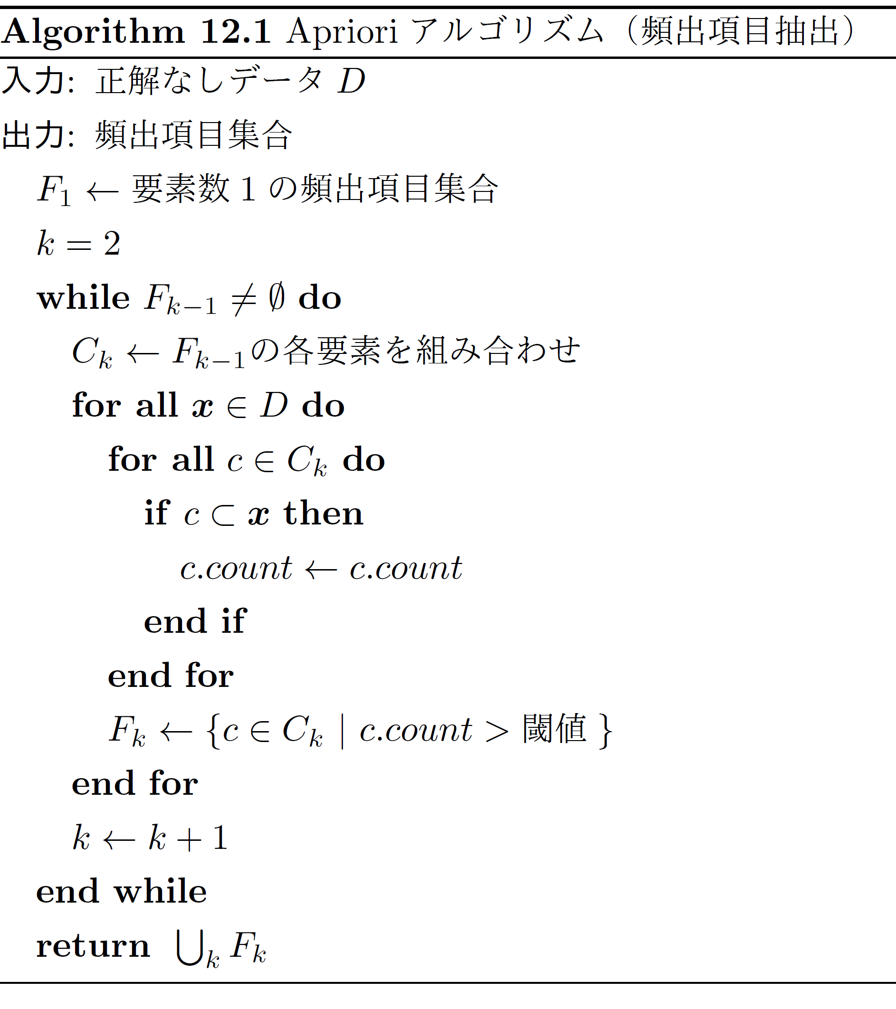
12.2.2 Aprioriアルゴリズムによる頻出項目抽出

Slide 11
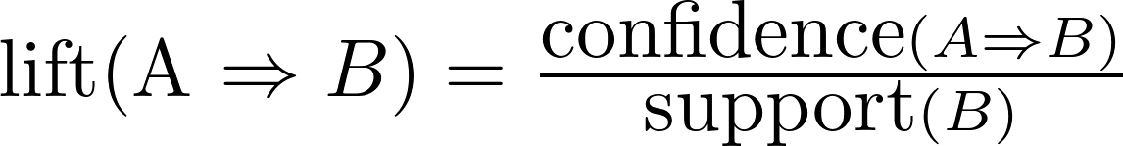
12.3 連想規則抽出
連想規則抽出の目的
  「商品Aを買った人は商品Ｂも買う傾向が強い」というような規則性を抽出したい
  確信度またはリフト値の高い規則を抽出
前提部Aが起こったときに
結論部Bが起こる割合
Bだけが単独で起こる割合と
Aが起こったときにBが起こ
る割合との比

Slide 12
12.3 連想規則抽出
支持度・確信度・リフト値の意味
  support({ハム, 卵}) : 0.1
  confidence(ハム⇒卵) : 0.7 lift(ハム⇒卵): 5
  「全体顧客の10%がハムと卵を一緒に購入しており、ハム購入者の70%が卵も購入している」ということになる。この時のリフト値 5は、「ランダムに選んだ顧客が卵を買う確率に対して、ハムを買った顧客が卵を買う確率は5倍大きい」という意味を表している。

Slide 13
12.3.4 Aprioriアルゴリズムによる連想規則抽出
連想規則抽出の手順
  頻出項目集合を求める
  項目集合を前提部、空集合を結論部とした規則を作成する
  前提部から結論部へ項目を1つずつ移動し、確信度またはリフト値で評価する

Slide 14
12.3 連想規則抽出
a prioriな原理
  ある項目集合を結論部に持つ規則が頻出ならば、
  その部分集合を結論部に持つ規則も頻出である
例）結論部が「パン・ミルク」の規則が
頻出ならば、結論部が「パン」の
規則も頻出である
対偶
  ある項目集合を結論部に持つ規則が頻出でないならば、
  その項目集合を結論部に含む規則集合も頻出でない
例）結論部が「雑誌」の規則が頻出でない
ならば、結論部が「パン・雑誌」の
規則も頻出でない

Slide 15
12.3 連想規則抽出
  a priori原理に基づく探索
0123→∅
{3}を結論とする規則
の確信度が低いならば
123→0
023→1
013→2
012→3
23→01
13→02
12→03
03→12
02→13
01→23
計算の方向
3→012
2→013
1→023
0→123
0:ミルク
1:パン
2:バター
3:雑誌
{3}を結論に含むこれら
の確信度も低いはず

Slide 16
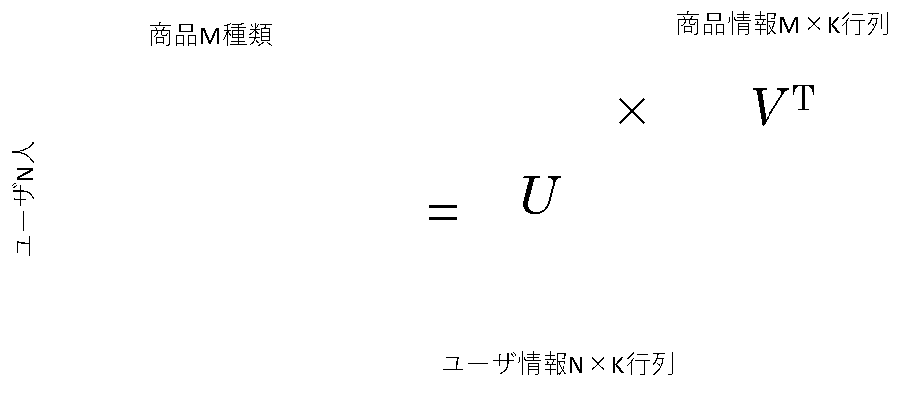
12.5 推薦システムにおける学習
協調フィルタリング
  アイデア：疎な行列は低次元の行列の積で近似できる
  値のある部分だけで行列分解を行う
  空所の値を予測する

Slide 17
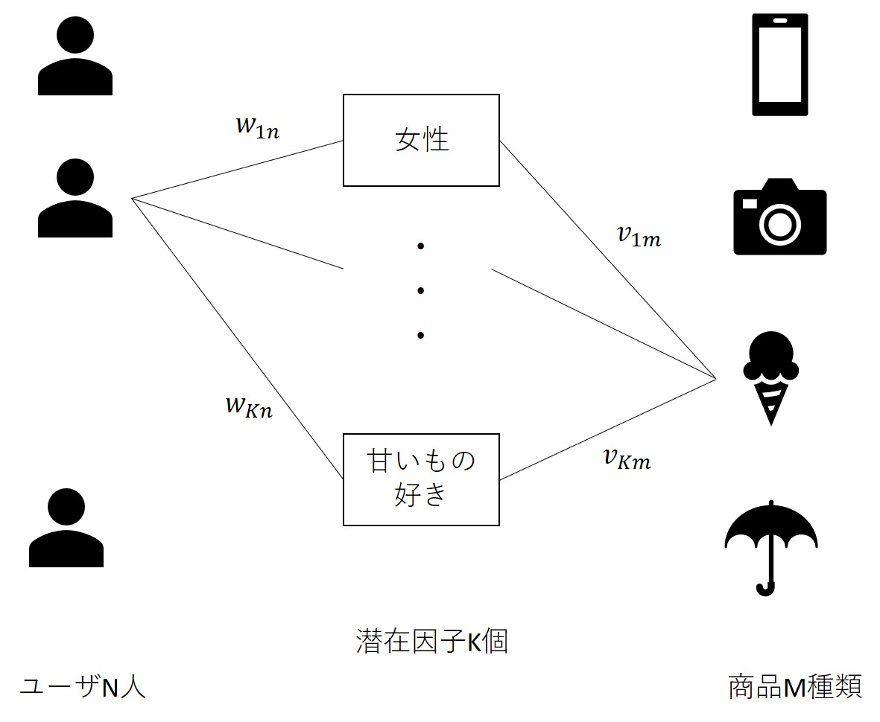
12.5 推薦システムにおける学習
潜在因子によるデータ表現の考え方

Slide 18

12.5 推薦システムにおける学習
行列分解の方法
  X-UV^{T}の最小化問題を解く
  値が存在する要素だけに限って2乗誤差を最小化
  U,Vの要素を非負に限定したものが非負値行列因子分解 (NMF : Nonnegative Matrix Factorization)
空欄を値0とみなしてしまっている
正則化項
Fro（フロベニウスノルム）：行列の要素の二乗和の平方根

Slide 19
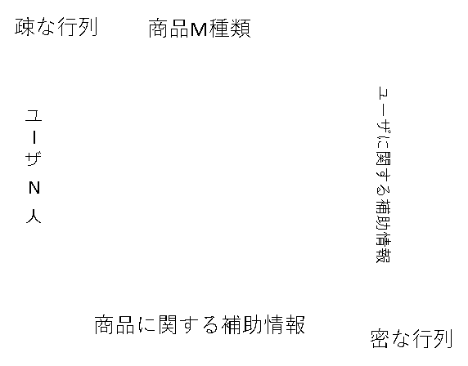
12.5 推薦システムにおける学習
Factorization Machine
  補助情報を予測に取り入れることができる
予測したい値y: ユーザiが商品jを買うか
商品jの
バイアス
定数項
ユーザiの
バイアス
交互作用：
補助情報を含む任意の
要素間で定義可能

Slide 20
補足

Slide 21
12.4 FP-Growthアルゴリズム
Aprioriアルゴリズムの高速化
  トランザクションをコンパクトに表現し、重複計算を避ける
  トランザクションの前処理
    トランザクションを、出現する特徴名の集合に変換
    出現頻度順にソート
    低頻度特徴をフィルタリング
  prefixを共有する木構造(FP木)に順次挿入
  FP木を用いて項目集合の出現頻度を高速計算

Slide 22
12.4 FP-Growthアルゴリズム
トランザクションの前処理
  トランザクションを、出現する特徴名の集合に変換
  出現頻度順にソート
  低頻度特徴をフィルタリング
1 {r,z,h,j,p}
2 {z,y,x,w,v,u,t,s}
3 {z}
4 {r,x,n,o,s}
5 {y,r,x,z,q,t,p}
6 {y,z,x,e,q,s,t,m}
1 {z,r}
2 {z,x,y,s,t}
3 {z}
4 {x,s,r}
5 {z,x,y,r,t}
6 {z,x,y,s,t}

Slide 23
12.4 FP-Growthアルゴリズム
prefixを共有する木構造(FP木)に順次挿入
  ソート、フィルタリング後のトランザクションデータを順次FP木に挿入
∅
∅
∅
Add {z,r}
Add {z,x,y,s,t}
z:1
z:2
r:1
r:1
x:1
y:1
s:1
t:1

Slide 24
12.4 FP-Growthアルゴリズム
FP木を用いて項目集合の出現頻度を高速計算
ヘッダテーブル
∅
z:5
r:3
x:4
y:3
s:3
t:3
z:5
x:1
頻度の低い項目
からスタート
r:1
x:3
s:1
y:3
r:1
s:2
r:1
t:2
t:1
マイニング
{x, r}の頻度
rを辿る
親にxがない
親にxがある
+1
親にxがある
+1

